Slide 1
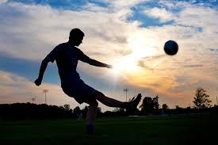
Kto pierwszy strzelił gola , czyli skąd się wzięła piłka nożna?
Autor: Franciszek Wiącek
Notes:
Źródło: https://pixabay.com/pl/pi%C5%82ka-no%C5%BCna-kicking-pi%C5%82ka-570836/

Slide 2
Początki futbolu
Kto grał w piłkę?
Starożytni Egipcjanie, Chińczycy, Japończycy, Koreańczycy, Grecy, Rzymianie, a później także
Aborygeni, Maorysi, Polinezyjczycy, Indianie pólnocno- i południowoamerykańscy, a nawet Eskimosi*.
R.Ciejpa, Początki „starożytnego” futbolu, http://plfa.pl/news/336/, [data dostępu 27.05.2016.]

Slide 3
Początki futbolu
Starożytne gry w piłkę
Chińczycy-Te’uh-kueh (3000 lat p.n.e.), zu zhu (czytaj: cuju, 2300 lat p.n.e., zasady spisano między 220 a 206 r. p. n. e.)*,
Indianie z Płn. Ameryki- lacrosse (w języku Irokezów bagataway)**, pahsaheman, Koreańczycy- chuk-guk, Maorysi- ki-o-rahi,
Eskimosi- aqsaqtuk
Japończycy- kemari
Grecy- harpaston, epyskyros i phemida (najpopularniejsze z kilku odmian piłki)
Rzymianie- harpastum (od ok. 146 r. p. n. e.)***
* Z. Ducka – Lubas, Jak się narodziła piłka nożna, http://www.dziennik.com/weekend/artykul/jak-sie-narodzila-pilka-nozna, [data dostępu 26.05.2016]
** P. James, N.Thorpe Dawne wynalazki, Warszawa 1997, s.440
***

Slide 4
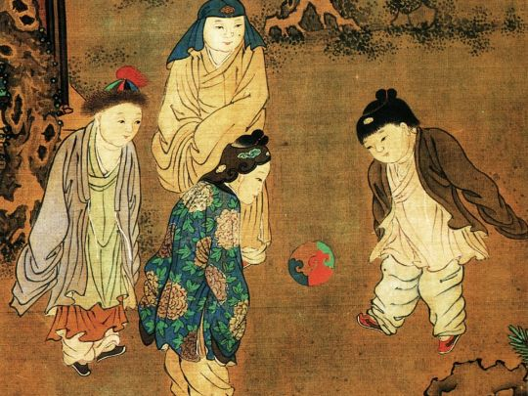
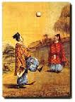
Chińczycy i Japończycy grający w piłkę

Slide 5
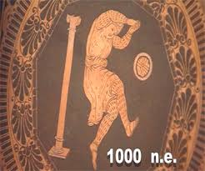
Grecy i Rzymianie grający w piłkę

Slide 6
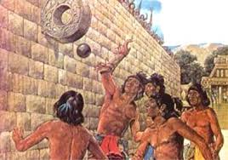
Egipcjanie, Indianie

Slide 7
Początki futbolu: od średniowiecza do XIX w.
Po co grano w piłkę?
Gdzie się zaczęło?
Wielka Brytania- kolebka europejskiej piłki nożnej
Włochy (Florencja, XIV wiek)- giuoco del calcio – bardziej przedstawienie teatralne z udziałem arystokracji niż gra. W piłkę grywano też we Francji.
Polska- dopiero XX wiek:
Lechia Lwów i Czarni Lwów- 1903, Pogoń Lwów- 1904, Cracovia i Wisła Kraków- 1906, Widzew Łódź 1910, Polonia Warszawa- 1911
1. Dla rozrywki
2. Dla zdrowia
3. Dla podniesienia sprawności żołnierzy
4. W celach magicznych

Slide 8
Futbol od średniowiecza
Kto grał w piłkę?
Czym grano?
Głównie mężczyźni i chłopcy, ale czasem również kobiety.
Była to rozrywka dla wszystkich stanów społecznych. Od chłopów i miejskiej biedoty aż po monarchów.
Piłki robiono z różnych rzeczy:
Ze skóry
Z nadmuchanych świńskich pęcherzy
Z kauczuku
Z czaszek zwierząt
Z głów pokonanych wrogów
Piłki Majów i Azteków ważyły nawet 4 kg

Slide 9
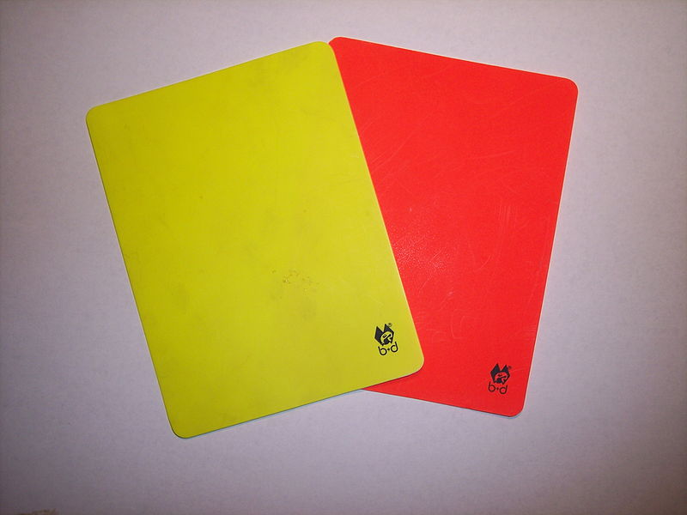
Rozwój futbolu
Futbol zakazany
Futbol zrehabilitowany
1314- burmistrz Londynu pod groźbą więzienia zakazał gry w piłkę w obrębie miasta; król Edward III uznał futbol za plagę społeczną
1424- uchwała parlamentu szkockiego za Jakuba I „nikomu nie wolno grać w piłkę”
- 1661 – Karol II Stuart założył własną drużynę i grywał w niej jako zawodnik. Futbol dotarł do brytyjskiej arystokracji oraz do najlepszych szkół (np. Eaton) i uniwersytetów (np. Cambridge). Grywali również duchowni anglikańscy.

Slide 10
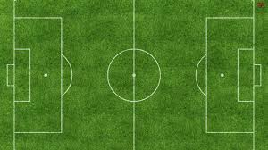
Futbol współczesny
Zasady gry
Współczesne reguły
Chińczycy jako pierwsi ustalili zasady gry
Indianie źle się obchodzili z pokonaną drużyną
Rzymianie mieli bardzo brutalne zasady
Eskimosi (XVIII wiek) – zasady podobne do tych we współczesnym futbolu
Reguły brytyjskie- bitwa tłumu
Włochy- eleganckie calcio z udziałem arystokracji; 1555- ustalenie zasad gry, 1580- pierwszy podręcznik do futbolu (autorstwa Giovanniego del Bardi)
1848r.- spotkanie uniwersytetów brytyjskich w Cambridge- ustalenie pierwszych nowożytnych zasad.
1857r.- powstanie zespołu Sheffield FC, który grał według własnych reguł.
1863r.- powstanie The Football Association (pierwszej narodowej organizacji piłkarskiej i ujednolicenie zasad gry.

Slide 11
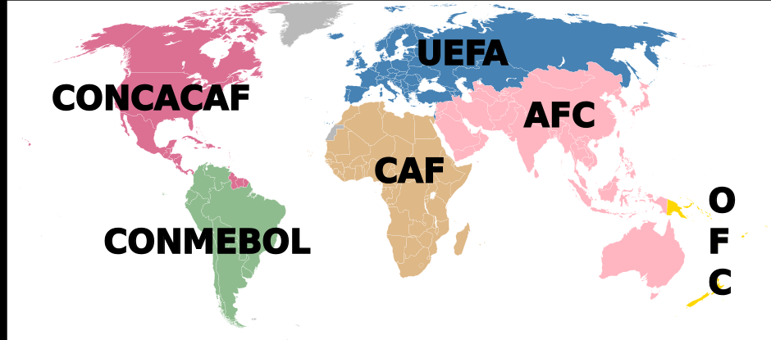
Kalendarium współczesne
Stowarzyszenia piłkarskie
1904- Paryż, FIFA- Fédération Internationale de Football Association
1916- Luque, CONMEBOL- Confederación Sudamericana de Fútbol
1954- Nyon, UEFA- Union of European Football Associations
1954- Kuala Lumpur, AFC- Asian Football Confederation
1957- Kair, CAF- Confederation of African Football
1961- Miami, CONCACAF- Confederation of North, Central America and Caribbean Association Football
1996- Auckland, OFC- Oceania Football Confederation

Slide 12
Historia rozgrywek
1872- pierwszy mecz międzypaństwowy (Szkocja – Anglia 0 : 0, rewanż 4 : 2 dla Anglii)
1900- futbol staje się dyscypliną olimpijską
1930- pierwsze mistrzostwa świata (zwycięzca: Urugwaj)
1955- pierwsze rozgrywki ligi mistrzów(zwycięzca: Real Madryt)
1960- pierwsze mistrzostwa Europy (zwycięzca: ZSRR)
1971- pierwsze rozgrywki ligi Europy
(zwycięzca: Tottenham Hotspur)
1996 – na olimpiadę jadą futbolistki

Slide 13
Futbol współczesny cd.
Dane z 2009 r. (Wikipedia)
265 milionów zawodniczek i zawodników
5 milionów sędziów
206 lokalnych związków zrzeszonych w FIFA

Slide 14
Bibliografia
www.archiwumfutbolu.pl/ciekawostki/historia-pilki-noznej-na-swiecie.php;
Ciejpa Radosław, Początki „starożytnego” futbolu, http://plfa.pl/news/336/;
Ducka – Lubas Zuzanna, Jak się narodziła piłka nożna?,http://www.dziennik.com/weekend/artykul/jak-sie-narodzila-pilka-nozna;
Gifford Clive, Futbol: rekordziści, Ożarów Mazowiecki 2016;
Grabowski Łukasz, Encyklopedia polskiej piłki nożnej, Poznań 2016
James Peter, Thorpe Nick, Dawne wynalazki. Warszawa 1997;
Wróblewski Bartosz, Historia piłki nożnej, http://plfa.pl/news/336/

